Slide 1
Software Dalam Tata Cahaya
Pertemuan Ke 8
Dosen Pengampu Mata Kuliah : Muhammad Fauzi. M.Ds

Slide 2
Dialux adalah Engineering software yang berasal dari German. Kelebihan dari software ini adalah tidak hanya mengandalkan dari sisi Engineer nya saja, namun juga dari sisi visualisasi. Dengan menggunakan Dialux, kita dapat mensimulasi ruang dengan menggunakan lampu yang benar – benar tersedia pada industry lampu dunia, Oleh karena itu hasil Kalkulasi dan Rendering akan menyerupai dengan keadaan yang sebenarnya. Pada Software ini, kita juga dapat memilih spesifikasi lampu yang kita inginkan, baik dari segi distribusi cahayanya, Klasifikasi lampu atau melihat diagram polar dari lampu tersebut, sehingga kita dapat memutuskan, jenis lampu seperti apa yang kita butuhkan pada project yang ingin digarap.

Slide 3
Modelling Ruang pada Dialux, dapat dilakukan dengan 2 cara, yaitu membuatnya langsung pada Dialux itu sendiri, atau dengan menggunakan bantuan importing from DWG/DFX. Sedangkan, untuk Modelling Furniture pada Dialux, dapat dilakukan dengan 3 cara, yaitu membuatnya langsung pada Dialux itu sendiri menggunakan Standard Elemen, Importing from SAT file, atau menggunakan importing 3DS (Untuk cara yang ini, hanya dapat digunakan pada Dialux mulai dari versi 4.5 saja).
Pada Dialux, kita dapat mensimulasikan 2 Pencahayaan, yaitu pencahayaan Buatan dan Alami. Sehingga kita dapat menentukan berapa titik lampu yang akan digunakan dengan spesifikasi lampu seperti apa dan dimana kita harus menentukan zoning saklar, apabila lampu sebagian zoning tidak lagi dibutuhkan di siang hari. Pada Dialux, kita juga dapat menggunakan Dimmer, sehingga Intensitas cahaya dapat diatur sesuai dengan kebutuhan.
Dialux menggunakan Plug in Lampu yang dapat didownload di web site nya, serta mempunyai plug in bawaan sebagai rendering machine, yaitu POV Ray. Selain dapat memvisualisasikan dalam produk 2D, Dialux juga dapat membuat walk trough / Video ( Untuk Produk ini, hanya dapat dibuat pada Dialux mulai dari versi 4.4 saja).

Slide 4
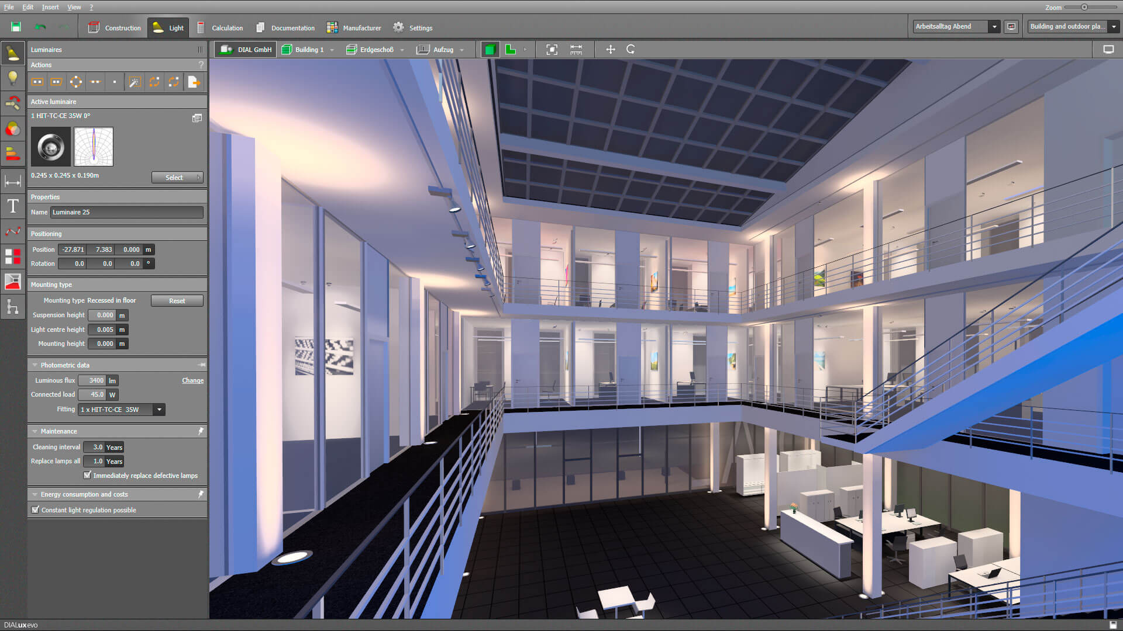

Slide 5
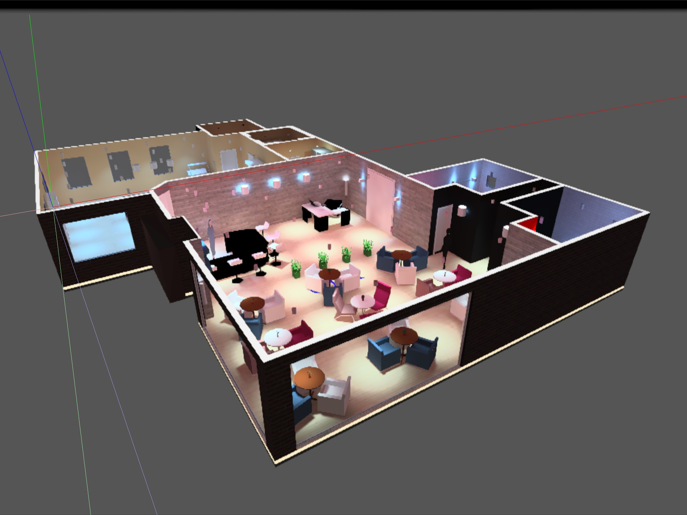

Slide 6
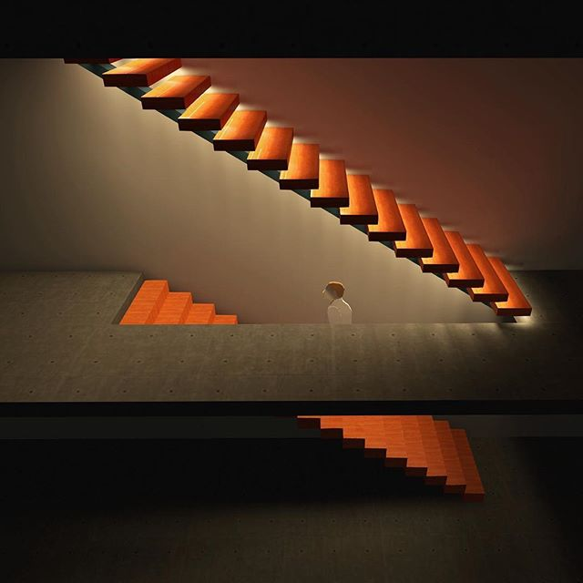

Slide 7
Relux Proffesional 2007 merupakan program simulasi pencahayaan yang dapat menggambarkan perubahan kualitas bidang kerja dengan baik. Program ini mempunyai kemampuan memasukkan obyek 3D ke dalam ruang simulasi pencahayaan. Sehingga, sebagian besar faktor-faktor pengaruh dapat dianalisis dalam simulasi.

Slide 8
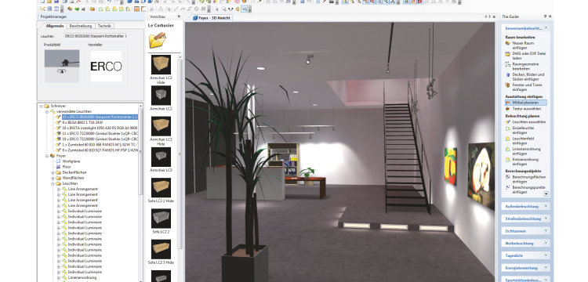

Slide 9
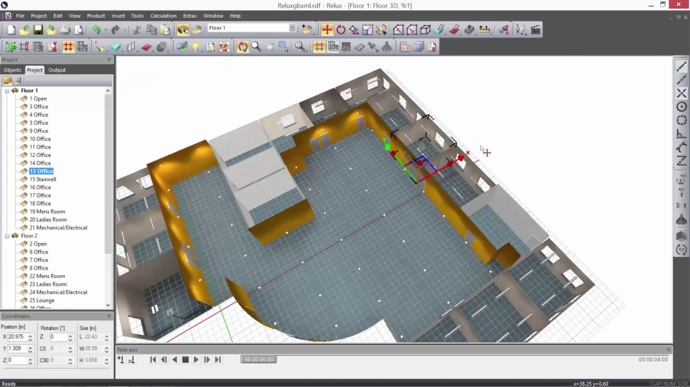

Slide 10
PERTEMUAN BERKUTNYA PRAKTIKUM DENGAN DIALUX

